Slide 1

ISO/IEC/IEEE 12207:2008 у термінах: контекст процесу, група процесів, процес у групі – об'єкт вивчення обраної теми, призначення (мета процесу), вихідний продукт, дії, завдання.
Translated from Russian to Ukrainian - www.onlinedoctranslator.com
МАНДРІКОВА ЛЮДМИЛА

Slide 2



ISO/IEC 12207:2008 Systems and software engineering — Software life cycle processes – стандарт ISO, що описує процеси життєвого циклу програмного забезпечення.

Slide 3
Основні терміни
Процес(process): Сукупність взаємопов'язаних чи взаємодіючих видів діяльності, що перетворюють входи у виходи.
Ціль процесу(process purpose): Мета високого рівня виконання процесу та ймовірні виходи ефективної реалізації процесу

Slide 4
Основні терміни
Вихід процесу(process outcome): Нагляд результат успішного досягнення мети процесу
Завдання (task): Вимога, рекомендація або дозволена дія, призначена для сприяння досягненню одного або більше виходів процесу.

Slide 5
Основні терміни
Цей стандарт групує різні види діяльності, які можуть виконуватися протягом життєвого циклу програмних систем, у сім груп процесів. Кожен із процесів життєвого циклу в межах цих груп описується в термінах мети та бажаних виходів, списків дій та завдань, які необхідно виконувати для досягнення цих результатів.

Slide 6
Основні терміни
Вирізняють такі процеси:
процеси угоди
процеси організаційного забезпечення проекту
процеси проекту
технічні процеси
процеси реалізації програмних засобів
процеси підтримки програмних засобів
процеси повторного застосування програмних засобів

Slide 7
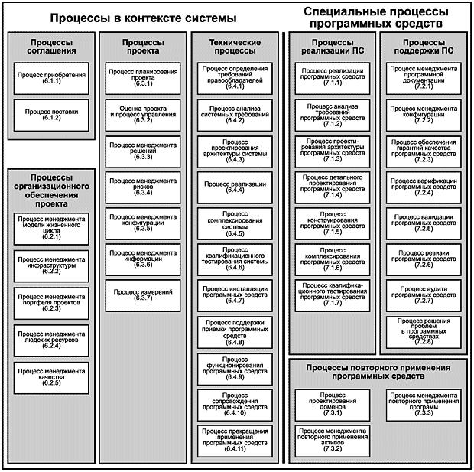
Групи процесів

Slide 8
Визначення для обраного складу процесів на основіаналітичнихоглядів рекомендованої літератури предметної області обраноїтеми в термінах: абстракції, моделі, методи, заходи та метрики,інструментальнізасоби та середовища, інформаційні технології,керівництвата стандарти.

Slide 9

Основні терміни
Абстракція— це надання об'єкту характеристик, які чітко визначають його концептуальні межі, відрізняючи від інших об'єктів.

Slide 10

Основні терміни
Модель- Це штучно створений людиною абстрактний або матеріальний образ реального об'єкта, в якому збережені типові властивості оригіналу, важливі для вирішення певного завдання.

Slide 11
Основні терміни
міра— це категорія, яка фіксує та узагальнює результати та процедури вимірювання якісно-кількісної визначеності об'єктів, а також тих засобів вимірювання, що виступають у функції еталонів.
Метрика - це кількісна міра ступеня до якої об'єкт має якусь властивість.

Slide 12
Основні терміни
Інструментальні засоби програмування- Це програмні продукти підтримки технології програмування.
Інструментальні середовища користувача- спеціальні засоби, які вбудовані в пакети прикладних програм - бібліотеки функцій, процедур, об'єктів та методів обробки, макрокоманди, клавішні макроси, мовні макроси, програмні модулі-вставки, конструктори екранних форм та звітів, генератори додатків, мови запитів високого рівня, мови маніпулювання даними, конструктори меню та ін.

Slide 13

Основні терміни
Інформаційна технологія— це процес, що використовує сукупність засобів і методів збирання, обробки та передачі даних для отримання інформації нової якості про стан об'єкта, процесу чи явища.

Slide 14
Основні терміни
Стандарт— офіційне видання, що містить комплекс норм, правил, вимог до об'єкта стандартизації, які встановлюють на основі досягнень науки, техніки та передового досвіду та затверджують відповідно до чинного законодавства.
Міжнародний стандарт-стандарт, прийнятий міжнародною організацією зі стандартизації та доступний широкому колу користувачів.
Керівництво- Виробничо-практичне видання детально-інструктивного характеру.

Slide 15
Анотація. Методи декомпозиції. Принцип «поділяй і володарюй» (divide et impera). Нотації. Виразнізображальнізасоби (мови).

Slide 16
Абстракція та декомпозиція
Декомпозиція програми- створення модулів, які у свою чергу є невеликими програмами, що взаємодіють один з одним за добре визначеними і простими правилами.
приклад. Група авторів створює п'єсу, причому кожен із них пише текст одного персонажа. Очевидно, що хоча кожен із авторів і впорається зі своїм завданням, про сенс готового твору говорити не доводиться.

Slide 17
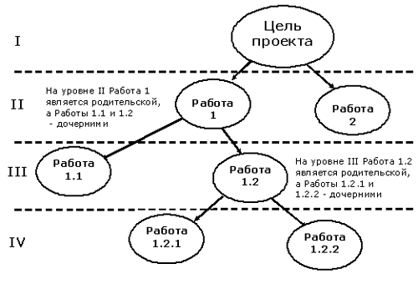
Абстракція та декомпозиція
Абстракція-передбачає процес зміни рівня деталізації програми.
Вона дозволяє розглядати різні предмети, тому що якби вони були еквівалентні за рахунок виділення істотних атрибутів від несуттєвих.

Slide 18
Work breakdown structure(WBS)
Ієрархічна структура робіт (ІСР)— це ієрархічне розбиття всієї роботи, яку необхідно виконати для досягнення цілей проекту, на дрібніші операції та дії до такого рівня, на якому способи виконання цих дій цілком зрозумілі та відповідні роботи можуть бути оцінені та сплановані.
Функціональна: декомпозиція щодо функціональних областей менеджменту
За етапами життєвого циклу проекту

Slide 19
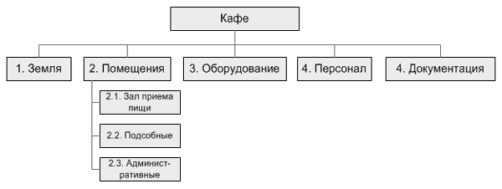
Work breakdown structure(WBS)
Продуктова (об'єктна)
Фрагмент структурної декомпозиції робіт проекту (WBS) щодо елементів продукту проекту

Slide 20
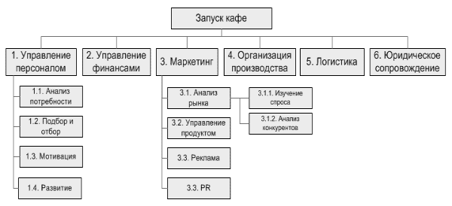
Work breakdown structure(WBS)
Функціональна: декомпозиція
Фрагмент структурної декомпозиції робіт проекту (WBS) щодо функцій менеджменту

Slide 21
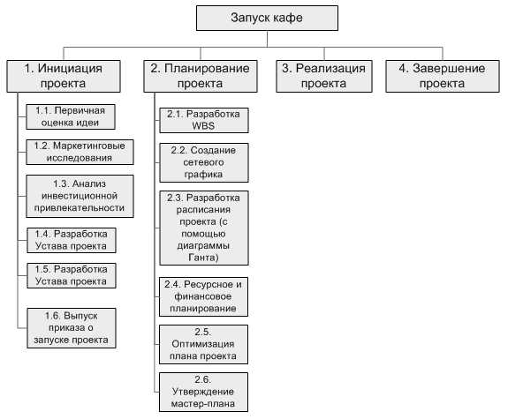
Work breakdown structure(WBS)
За етапами життєвого циклу проекту
Фрагмент структурної декомпозиції робіт проекту (WBS) за етапами життєвого циклу

Slide 22

Divide and conquer
Розділяй і владарюй — важлива парадигма розробки алгоритмів, що полягає в рекурсивному розбитті розв'язуваного завдання на дві або більше підзавдання того ж типу, але меншого розміру, і комбінування їх рішень для отримання відповіді до вихідного завдання; розбиття виконуються до тих пір, поки всі підзавдання не виявляться елементарними.

Slide 23
Нотація
Стандарт оформлення коду (стандарт кодування, стиль програмування) - набір правил і угод, що використовуються при написанні вихідного коду деякою мовою програмування.
Зразком для стандарту кодування може стати набір угод, прийнятих у будь-якій поширеній друкованій роботі з мови.

Slide 24
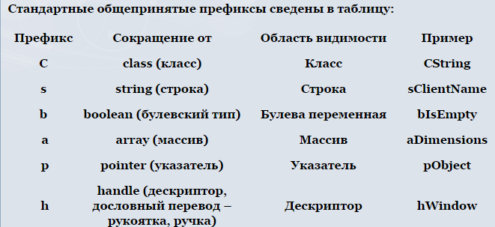
Нотація
Угорська нотація - угода програмістів про назву змінних, констант та інших ідентифікаторів у коді програм.

Slide 25
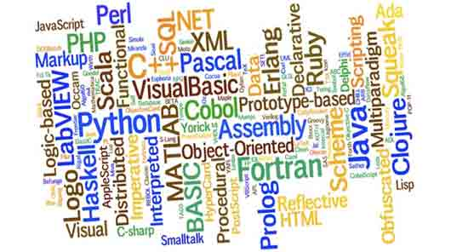
Язик
Мова програмування - формальна мова, призначена для запису комп'ютерних програм.

Slide 26
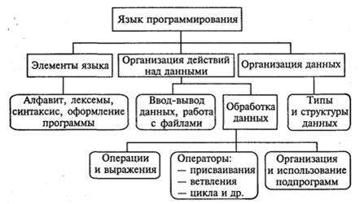
Язик
У будь-якій мові програмування визначені методи організації даних та методи організації дій над даними.
Спільність структури різних мов програмування високого рівня схематично відбито малюнку.

Slide 27
Функціональна та об'єктна декомпозиції (інкапсуляція, успадкування, поліморфізм та пізніше зв'язування).

Slide 28
Об'єктна декомпозиція
Об'єктно-орієнтований підхід використовує об'єктну декомпозицію, причому статична структура описується в термінахоб'єктів та зв'язківміж ними, а поведінка системи описується в термінахобміну повідомленнямиміж об'єктами.

Slide 29
Об'єктна декомпозиція
Основні принципи:
абстрагування;
інкапсуляція;
модульність;
ієрархія;
типізація;
паралелізм;
стійкість.

Slide 30
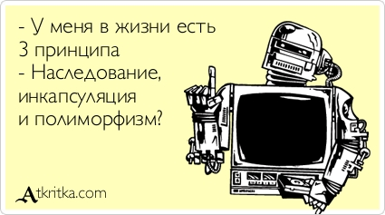
Об'єктна декомпозиція
Основними поняттямиоб'єктно-орієнтованого підходує об'єкт та клас.
Наступну групу важливих понять об'єктного підходу становлять успадкування, поліморфізм, інкапсуляція, пізнє зв'язування.

Slide 31
Об'єктна декомпозиція
Плюси
можливість створювати моделі меншого розміру
підвищує рівень уніфікації розробки та придатність для повторного використання
дозволяє уникнути створення складних моделей
Природна
Мінуси
високі початкові витрати

Slide 32
Функціональна декомпозиція
Головними структурними компонентами єфункції(операції, дії, роботи), які на діаграмах зв'язуються між собоюпотоками об'єктів.
Дозволяє розділити програму на окремі функціональні модулі.

Slide 33
Функціональна декомпозиція
Плюси
реалізаціяструктурного підходудо проектування ІВ за принципом "зверху-вниз"
процедурна строгість декомпозиції ІВ та наочність подання
Мінуси
процеси та дані існують окремо один від одного

Slide 34
Системна та програмна інженерія. Опис архітектури ПЗ. СтандартISO/IEC/IEEE 42010:2011.Мови опису архітектуриADL (Ar-chitectureDescription Languages).

Slide 35
Опис архітектури ПЗ
Архітектура програмного забезпечення(англ. software architecture) - Сукупність найважливіших рішень про організацію програмної системи.
Архітектура ПЗ зазвичай містить кілька видів,які складаються з елементів та відносин між ними.

Slide 36
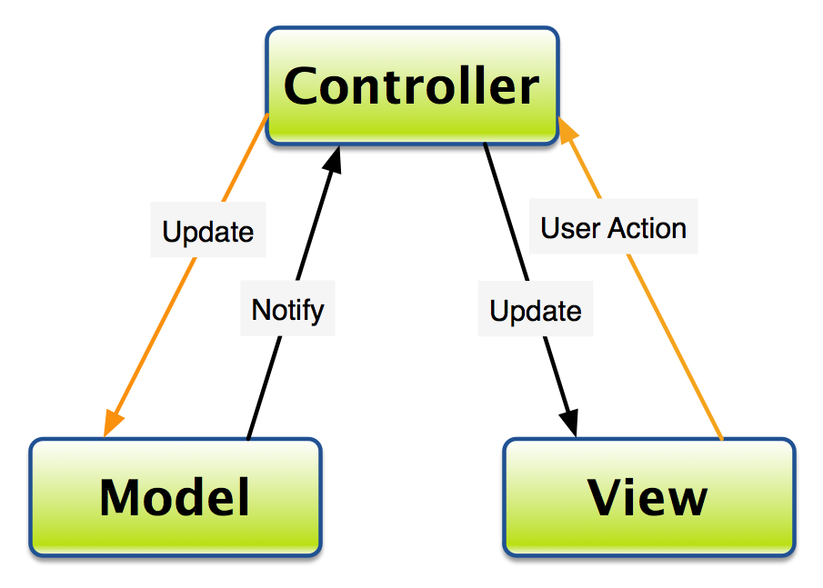
Опис архітектури ПЗ
Для задоволення проектованої системи різним атрибутам якості використовуються різні архітектурні шаблони (патерни).
Багаторівневий шаблон (Layered pattern).
Посередник шаблон (Broker pattern).
Шаблон «Модель-Подання-Контролер»

Slide 37
Опис архітектури ПЗ
ANSI/IEEE 1471-2000, Recommended Practice for Architecture Description of Software-Intensive Systems
Методика опису архітектури виходить з трьох рівнях представлення архитектуры:
Viewpoint
View
Model

Slide 38
Стандарт ISO/IEC/IEEE 42010:2011
визначає спосіб, за допомогою якого здійснюються організація та вираз опису архітектури систем.
визначає погляди на архітектуру, структуру та мови опису архітектури для використання в описах архітектури.
містить обґрунтування для термінів і понять, що використовуються, представляє посібник з визначення точок зору на архітектуру і демонструє використання цього стандарту у взаємодії з іншими стандартами.

Slide 39
Мови опису архітектури (ADLS)
використовуються для опису архітектури програмного забезпечення
Мови:
AADL (стандарт SAE)
Wright(розроблений в університетіCarnegie Mellon)
Acme(розроблений в університетіCarnegie Mellon)
xADL(розроблений у UCI)
Darwin(розроблений уImperial College вЛондоні)
DAOP-ADL (розроблений в Університеті Малаги)
ByADL(УніверситетL'Aquila, Італія)

Slide 40
Мови опису архітектури (ADLS)
«+»
формальний спосіб представляти архітектуру
надають можливість бути зрозумілою і людині, і машині
описують систему високому рівні
забезпечують аналіз та оцінку архітектури
підтримують автоматичну генерацію систем програмного забезпечення

Slide 41
Мови опису архітектури (ADLS)
«-»
Немає жодної універсальної угоди щодо того, що ADLs повинен представляти, особливо щодо поведінки архітектури
Подання, що використовуються в даний час, відносно важко розібрати і вони не підтримуються комерційними інструментами

Slide 42
Критерії "зчеплення-зв'язності"
Один із фундаментальних принципів структурного проектування полягає в тому, що велика система має бути розчленована на доступні для огляду модулі. Це розчленування має бути виконане таким чином, щоб модулі були якомога незалежнішими (критерій зчеплення — coupling), і щоб кожен модуль виконував єдину (пов'язану із загальним завданням) функцію (критерій зв'язності) cohesion).

Slide 43
Критерії "зчеплення-зв'язності"
Одним із способів оцінки якості моделі реалізації є аналіз зчеплення модулів.
Зчеплення – це міра взаємозалежності модулів.
Іншим критерієм оцінки якості розбиття системи на частини є критерій зв'язності, який контролює, як дії в одному модулі пов'язані один з одним.
Зв'язок - це міра міцності з'єднання функціональних та інформаційних об'єктів усередині одного модуля.

Slide 44
Принцип факторизації
задфакторизацией розуміється виділення подзадачи, реалізованої деяким модулем, новий самостійний модуль.
Це може бути зроблено з метою:
зменшення розмірів модуля;
забезпечення можливості та переваги класичного проектування зверху вниз, що дозволяє будувати систему легшу для розуміння та полегшує модифікацію системи;
усунення дублювання підзавдання, що виконується більш ніж одним модулем;
відділення власне обчислень від управління (виклики та прийняття рішення);
забезпечення ширшої придатності модулів для використання їх у різних частинах системи;
спрощення реалізації.

Slide 45
Кваліфікаційні випробування
Контрольні випробування настановної серії або першої партії, зразка продукту
Кваліфікаційні випробування виробничого процесу проводяться на рівні одиниці, підсистеми та рівня системи. Результати цих випробувань є критичним чинником щодо оцінки готовності системи до виробництва.
Таке тестування виконується кожного компонента програмного продукту за всіма розділами вимог при широкому варіюванні тестів.

Slide 46
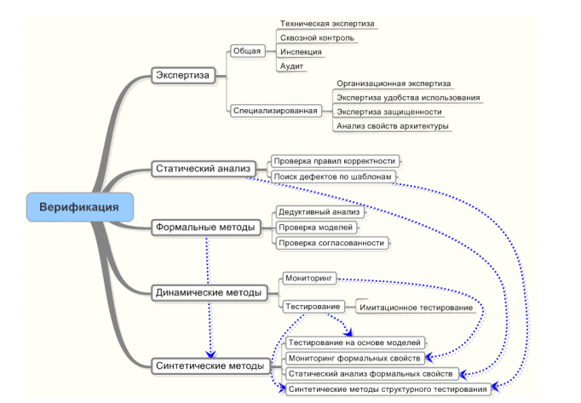
Методыверифікації тавалідації

Slide 47
Методыверифікації тавалідації
Методи статичного аналізу
Тестування
Формальний аналіз
Перевірка моделей
Імітаційне моделювання

Slide 48
Методыверифікації тавалідації
Методи статичного аналізу артефактів життєвого циклу можна розділити на два види: контроль того, що всі формалізовані правила коректності побудови цих артефактів виконані, та пошук типових помилок та дефектів у них на основі деяких шаблонів.
Тестування (testing) є методом верифікації, в рамках якого результати роботи системи або компонента, що тестується, в ситуаціях з виділеного кінцевого набору перевіряються на відповідність проектним рішенням, вимогам, загальним завданням проекту, в рамках якого ця система розробляється або супроводжується.

Slide 49
Методыверифікації тавалідації
Формальний аналіз— формальний доказ відповідності чи невідповідності формального предмета його формальному опису.
Мета імітаційного моделювання полягає у відтворенні поведінки досліджуваної системи на основі результатів аналізу найбільш суттєвих взаємозв'язків між її елементами або іншими словами – розробці симулятора предметної області, що досліджується, для проведення різних експериментів.

Slide 50
Методыверифікації тавалідації
Перевірка моделейметод автоматичної формальної верифікації паралельних систем з кінцевим числом станів. Дозволяє перевірити, чи задовольняє задана модель системи формальним специфікаціям.
Як модель зазвичай використовується так звана модельКрипці, яка формально задається наступним чином:M = (S, S₀, R, L),деS- безліч станів,S₀- безліч початкових станів,R⊆S*S- Відношення переходів,L:S-> 2^{AP}, -функція розмітки.

Slide 51


